Slide 1
Тема: «Разработка игрового приложения «Чайнворд»»
Программу разработал для квалификационного экзамена по ПМ.01
Студент отделения информационных технологий
Группа ИС-32
Внуков А.А

Slide 2
Цель дипломного проекта - разработка 2D игрового приложения для Android.
Объект исследования – Android Game.
Предмет исследование - особенности реализации игрового приложения для Android, а также средства реализации программного продукта.

Slide 3

Выбор инструментальных средств
Android studio

Slide 4
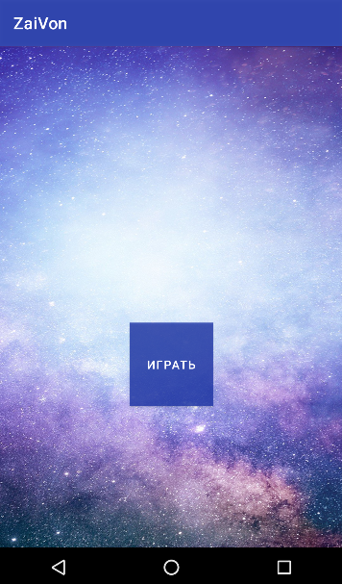
Главное экран

Slide 5
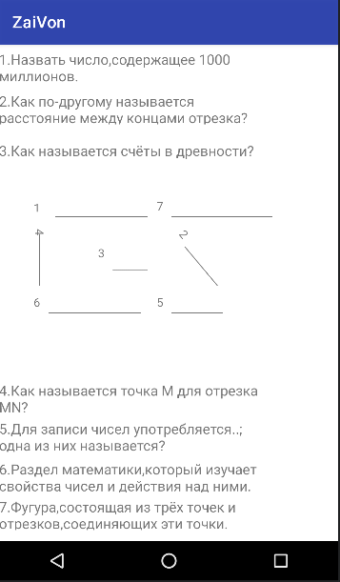

Главное меню

Slide 6
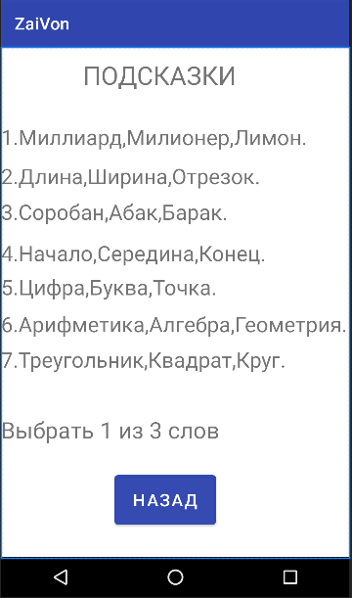
Дополнение для игры.
(варианты ответов)

Slide 7
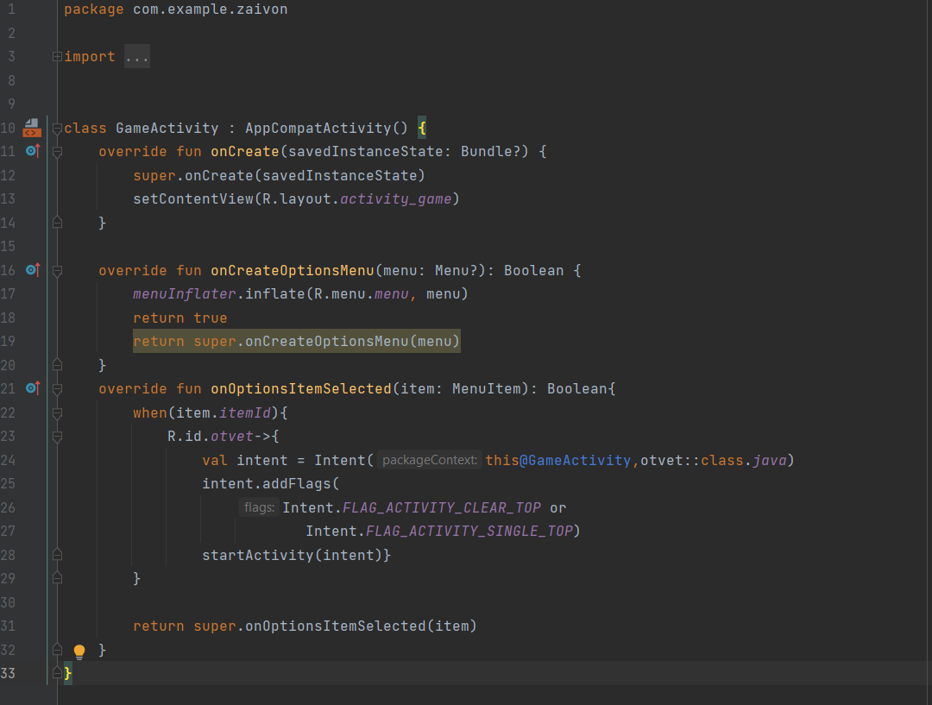
Код:

